Slide 1
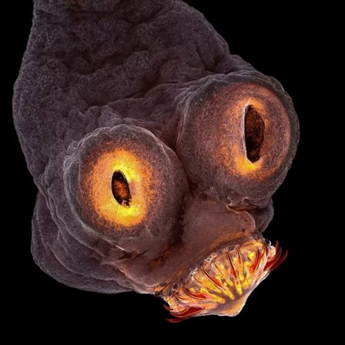
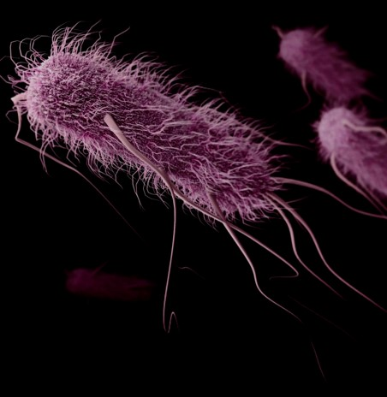
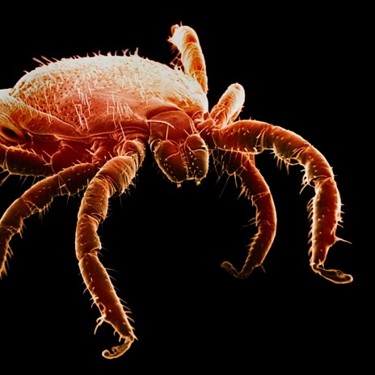
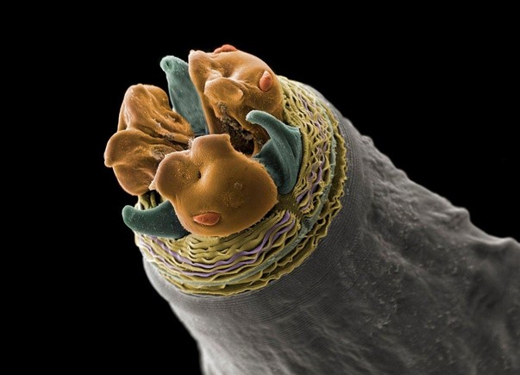
Основные типы циклов развития паразитов
Выполнили: студенты 1 курса, 34 группы, ЛФ Кубраков Егор Дмитриевич , Ващенко Антон Дмитриевич

Slide 2
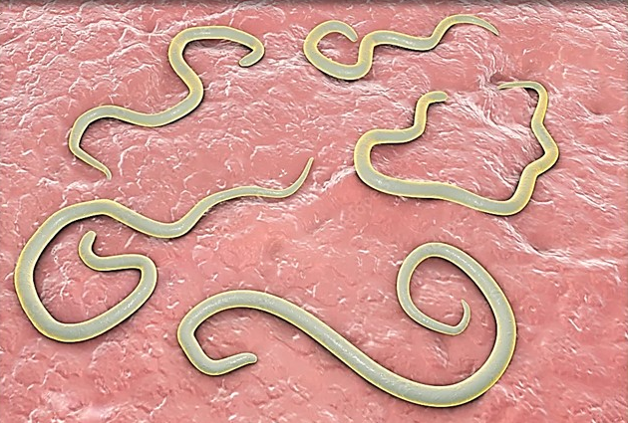
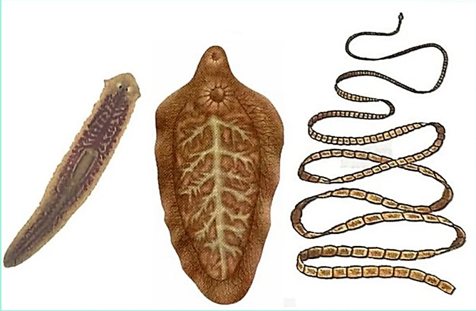
Паразиты
Паразиты (от греч. parasitos - «нахлебник», «тунеядец») – это организмы, которые используют другие живые организмы в качестве среды обитания и источника пищи, не вызывая его гибели, но причиняя вред организму хозяина.

Slide 3
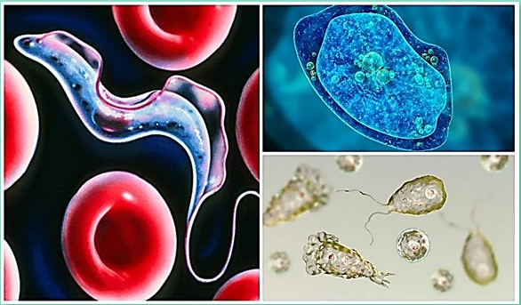
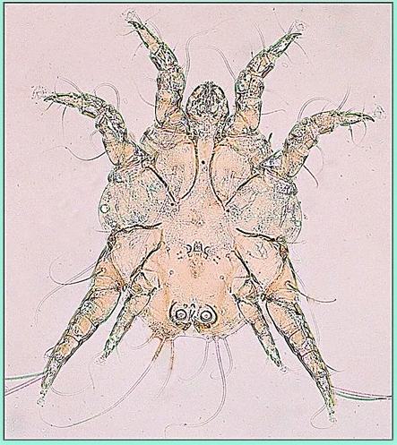
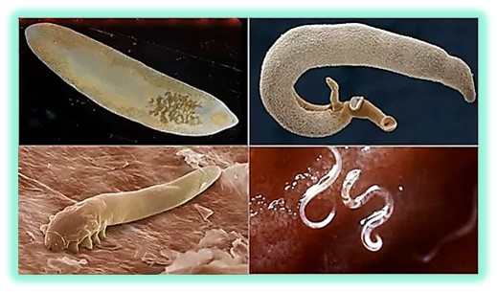
Разнообразие паразитов
Медицинская протистология.
Изучает представителей царства Monocytozoa, являющихся возбудителями заболеваний человека.
Медицинская гельминтология.
Наука, изучающая гельминтов – возбудителей болезней человека.
Медицинская арахноэнтомология.
Изучает членистоногих экзопаразитов, возбудителей и переносчиков возбудителей заболевания человека.

Slide 4
Классификация паразитов.
паразиты
1. По месту локализации:
- Экзопаразиты
- Эндопаразиты ( внутриклеточные, тканевые, просветные, внутриорганные)
2. По форме паразитизма:
- Облигатные (истинные)
- Факультативные (ложные)
3. По количеству хозяев:
- Моноксенные (однохозяинные)
- Гетероксенные (многохозяинные)

Slide 5
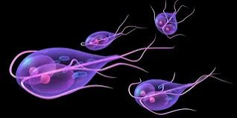
Медицинская протистология.
Среди простейших есть большое число видов, жизнь которых связана с человеком, – это комменсалы, симбионты (животные, не причиняющие, как правило, вреда) и паразиты, вызывающие тяжелые болезни.
Медицинская протистология изучает простейших – паразитов человека.

Slide 6
Паразиты человека встречаются в трёх типах протист:
1) Саркомастигофора (классы Sarcodina и Zoomastigota ):
дизентерийная амёба, возбудители кожных и висцерального лейшманиозов, возбудители африканского и американского трипаносомоза, трихомонада урогенитальная, лямблия
2) Апикомплекса (класс Sporozoa): криптоспоридия, пневмоциста, токсоплазма, малярийный плазмодий.
3) Инфузории (класс Ciliata): балантидий.

Slide 7
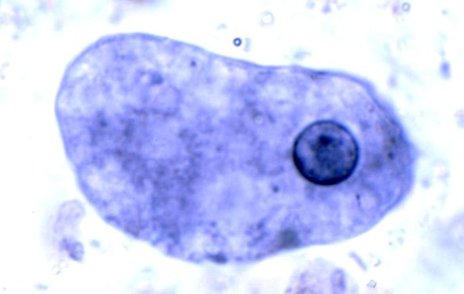
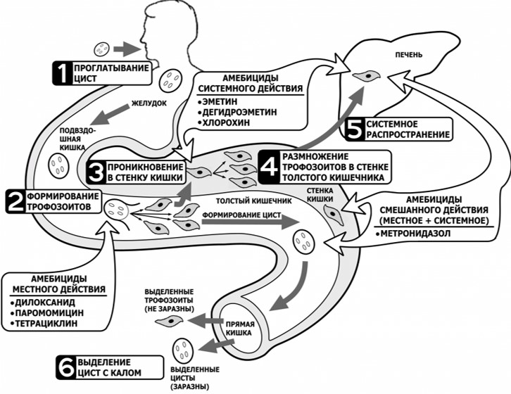
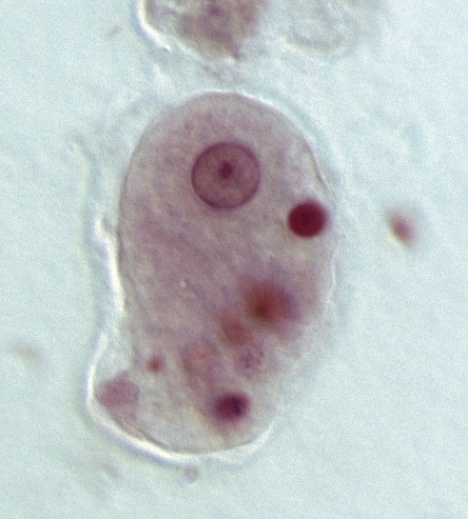
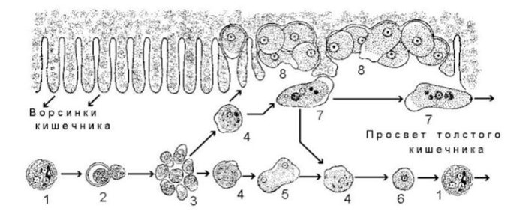
Дизентерийная амёба (Entamoeba histolytica)
Цикл развития
ТИП: SACROMASTIGOPHORA
КЛАСС: SARCODINA
ВИД: ENTAMOEBA HISTOLYTICA
ПАТОГЕНЕЗ: кишечный - амебный колит, мочеполовой амебиаз, амебный плеврит,
амебное поражение кожи,
гнойное воспаление печеночной ткани, амебный перикардит,
абсцесс головного мозга.
1-циста; 2-эксцинтирование; 3- образование 8 трофозоитов; 4- малая вегетативная форма; 5-деление амёбы; 6-предцистная стадия; 7-большая вегетативная форма; 8-тканевая форма

Slide 8
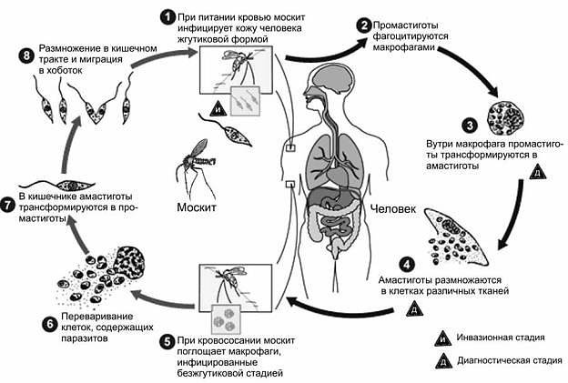
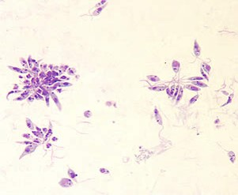
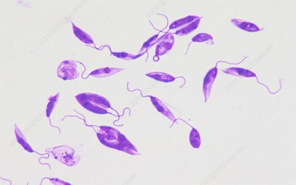
Возбудители кожного и висцерального лейшманиоза
Возбудитель антропонозного лейшманиоза:
Цикл развития
Leishmania tropica
Возбудитель зоонозного лейшманиоза:
Leishmania major
Нового света:
Leishmania mexicana mexicana
Возбудители висцерального лейшманиоза (Leishmania donovani).

Slide 9
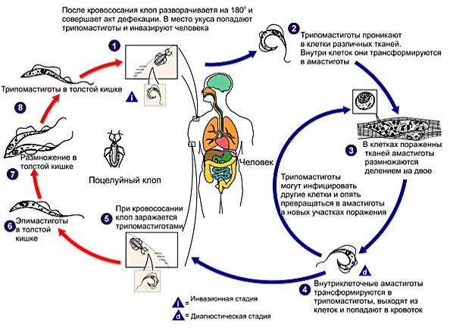
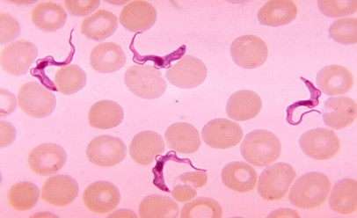
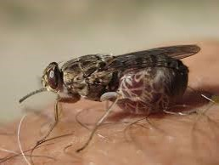
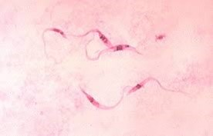
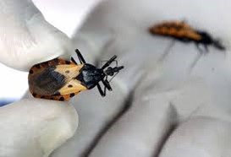
Возбудители африканского и американского трипаносомоза
Цикл развития
Возбудители африканского трипаносомоза:
(TRYPANOSOMA GAMBIENSE, TRYPANOSOMA RHODESIENSE)
Возбудители африканского трипаносомоза:
(TRYPANOSOMA CRUZI)
Американский трипаносомоз или болезнь Шагаса

Slide 10
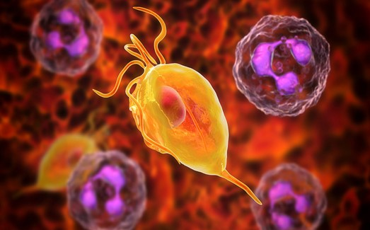
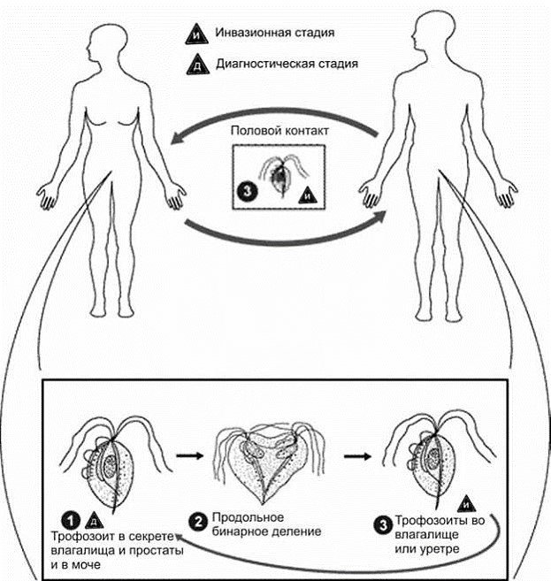
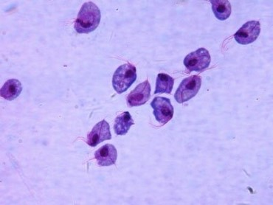
Трихомонада урогенитальная (Trichomonas vaginalis)
Цикл развития
ТИП: SACROMASTIGOPHORA
КЛАСС: ZOOMASTIGOTA
ВИД: TRICHONONAS VAGINALIS
ПАТОГЕНЕЗ: К основным симптомам Trichomonas vaginalis у женщин относятся: желтоватые выделения из половых путей,
зуд и жжение во влагалище, боль внизу живота, кровотечение, гнойные выделения. У мужчин: слизистые выделения из уретры,
чувство наполненности мочевого пузыря после мочеиспускания.

Slide 11
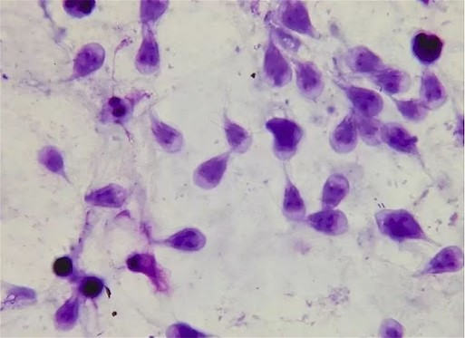
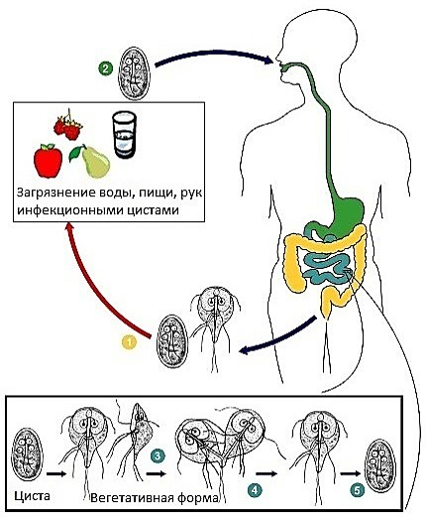
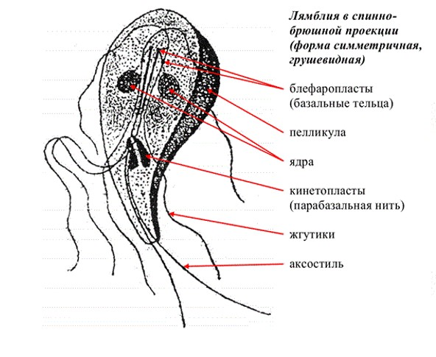
Лямблия (Lamblia intestinalis)
Цикл развития
ТИП: SACROMASTIGOPHORA
КЛАСС: ZOOMASTIGOTA
ВИД: LAMBLIA INTESTINALIS
ПАТОГЕНЕЗ: Диарея, спазмы кишечника, тошнота, потеря аппетита, персистирующая диарея, потеря веса, истощение.

Slide 13
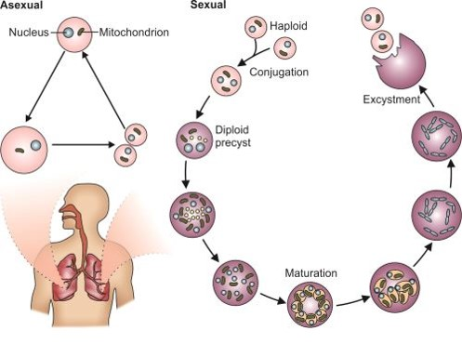
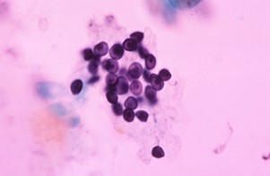
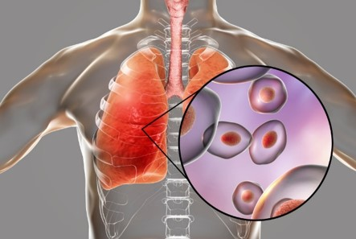
Пневмоциста (Pneumocystis carinii)
Цикл развития
ТИП: APICOMPLEXA
КЛАСС: SPOROZOA
ВИД:
PNEUMOCYSTIS CARINII
Симптомы пневмоцистоза.
сухой кашель, тахипноэ, одышка ларингит, обструктивное или астматический бронхит, бронхиолит
В своем развитии пневмоцисты претерпевают 4 стадии: трофозоита, предцисты, цисты и спорозоита, протекающие на альвеоцитах. При разрыве оболочки созревшей цисты из нее выходят спорозоиты, которые проникают в легочные альвеолы, запуская очередной цикл стадийного развития пневмоцист новой генерации.

Slide 14
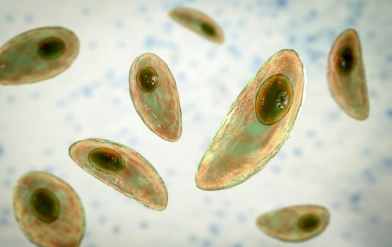
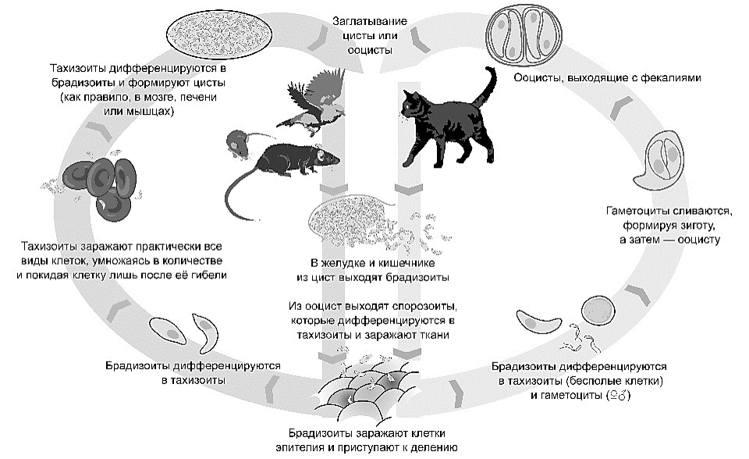
Токсоплазма (Toxoplasma gondii)
Цикл развития
ТИП: APICOMPLEXA
КЛАСС: SPOROZOA
ВИД: TOXOPLASMA GONDII
ПАТОГЕНЕЗ: Повышение температуры, лихорадка, проявления интоксикации, увеличение в размерах селезенки и печени, набухание лимфоузлов, могут появляться розовые высыпания.

Slide 15
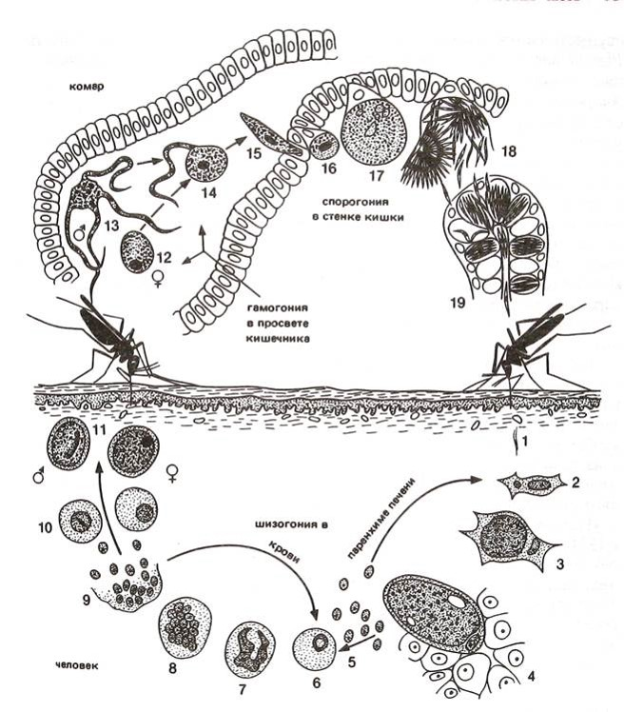
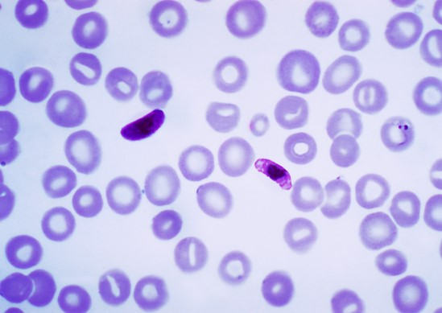
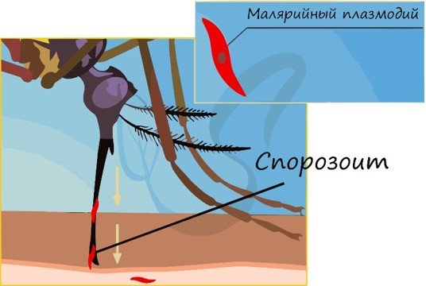
Малярийный плазмодий (Plasmodium )
ТИП: APICOMPLEXA
КЛАСС: SPOROZOA
Род: PLASMODIUM
1 - спорозоиты, 2-4 - шизогония в печени (2 - спороит, внедрившийся в печеночную клетку, 3 - растущий шизонт с многочисленными ядрами, 4 - шизонт, распадающийся на мерозоиты), 5-9 - эритроцитарная шизогония, 10 - мерозоиты, 11-12 - гаметогония и образование гамонтов, 13 - макрогамета, 14 - микрогамонт, 15 - образование микрогамет (фрагелляция), 16 - копуляция, 17 - зигота, 18 - подвижная зигота (оокинета), 19 - проникновение оокинеты сквозь стенку кишечника комара, 20 - превращение оокинеты в ооцисту на наружной стенке кишечника комара, развитие ооцисты, 21-23 - развитие ооцисты, 24 - спорозоиты, покидающие ооцисту, 25 - спорозоиты в слюнных железах комара.
Цикл развития

Slide 16
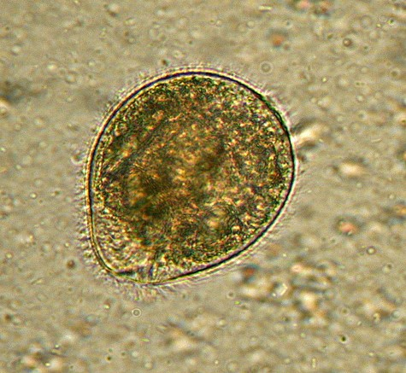
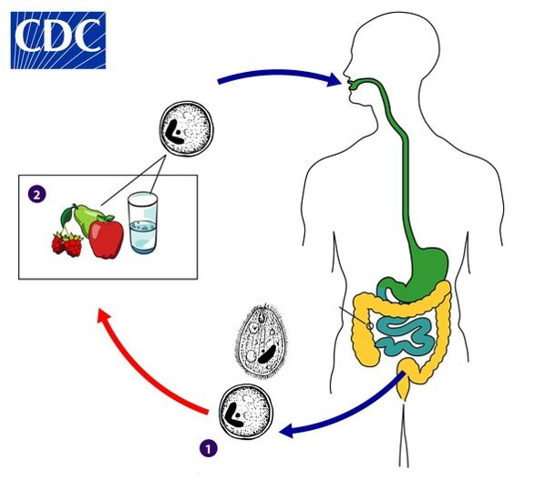
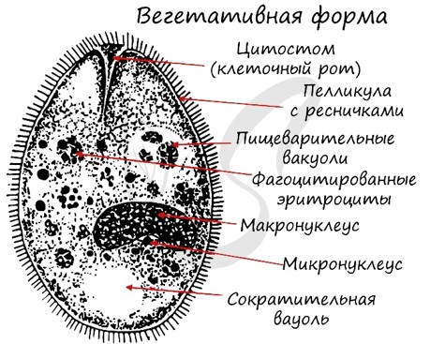
Балантидий (Balantidium coli)
ТИП: CILIOPHORA
Цикл развития
КЛАСС: CILIATA
ВИД: BALANTIDIUM COLI
Балантидии обычно паразитируют только в толстой кишке. Однако иногда они могут распространяться в червеобразный отросток, что сопровождается картиной острого аппендицита. Появляются интенсивные боли в правой паховой области, которые с течением времени только усиливаются, поднимается температура тела, присоединяются перитонеальные симптомы.
Циста
Циста
Трофозоит

Slide 17
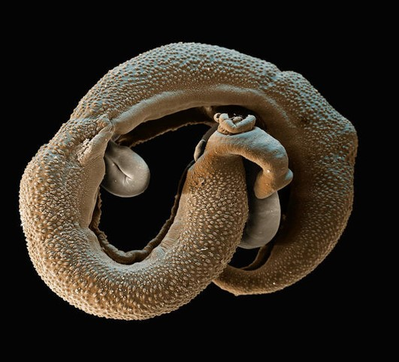
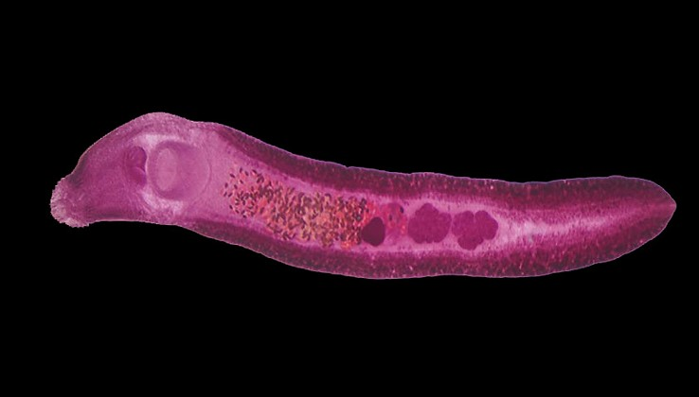
Медицинская гельминтология.
Гельминты — паразиты, черви, которые обитают в организме человека и животных. Заболевания, вызываемые ими, называют гельминтозами, или глистными инвазиями, которые являются разновидностью паразитарных инфекций.
Жизненный цикл гельминтов включает в себя 3 стадии: яйцо, личинку и половозрелую форму (мариту).

Slide 18
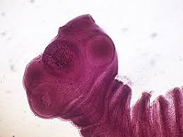
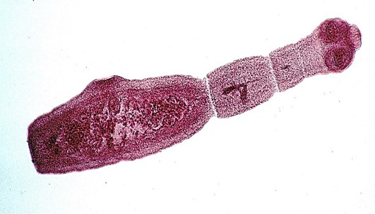
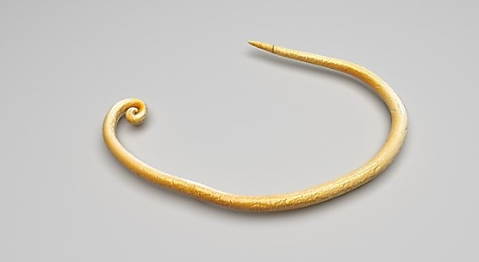
Основные Представители
Тип плоские черви (PLATHELMINTHES):
1) Класс сосальщики (TREMATODA): печёночный сосальщик, кошачий сосальщик, лёгочный сосальщик, кровяные сосальщики,
2) Класс ленточные черви (CESTOIDEA): цепень вооруженный, цепень невооруженный, лентец широкий, эхинококк, цепень карликовый.
Тип круглые черви (NEMATHELMINTHES): власоглав человеческий, аскарида человеческая, угрица кишечная, острица, трихинелла
ТИП PLATHELMINTHES
ТИП NEMATHELMINTHES

Slide 19
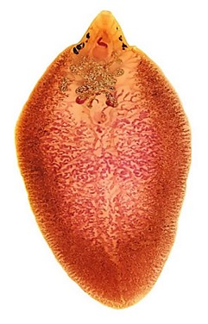
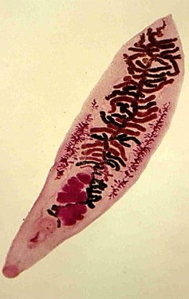
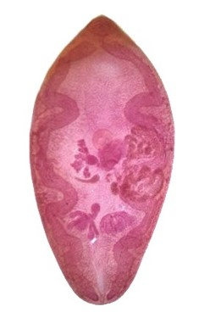
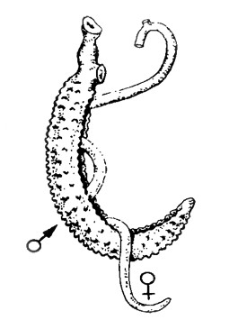
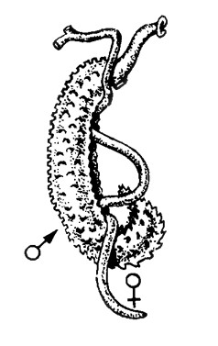
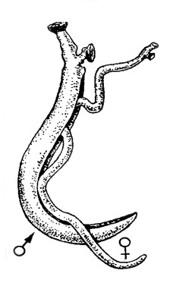
Класс сосальщики (TREMATODA)
Общая характеритсика: включает исключительно паразитических представителей. Форма тела листовидная. В связи с паразитизмом у них сформировались мощные органы прикрепления – присоски, мелкие шипики, покрывающие всё тело и облегчающие им прикрепление хозяину. Являются гермафродитами.
Печёночный сосальщик
(Fasciola hepatica)
Кошачий сосальщик
(Opisthorhis felineus)
Лёгочный сосальщик
(Paragonimus westermani)
Особенности цикла развития: наблюдается чередование способов размножения смена хозяев и чередование поколений.
Schistosoma
haematobium
Schistosoma
mansoni
Schistosoma japonicum
Кровяные сосальщики (Schistosoma).

Slide 20
Стадии развития Класса Сосальщики
МАРИТА
→
ЯЙЦО
→
МИРАЦИДИЙ
→
СПОРОЦИСТА
→
РЕДИЯ
→
ЦЕРКАРИЯ
→
АДОЛЕСКАРИЙ (МЕТАЦЕРКАРИЙ)
1. Марита: Взрослая стадия. Обитает в организме позвоночных. Выделяет яйца.
2. Мирацидий: Выходящая из яйца ресничная личинка, которая обязательно должна попасть в организм промежуточного хозяина - брюхоногого моллюска.
3. Спороциста: Первая личиноная стадия, способная к партеногенетическому размножению.
4. Редия: Вторвая личиноная стадия, способная к партеногенетическому размножению.
5. Церкария: Свободно плавающее в поисках хозяина личиночное поколение.
6. Адолескарий: Стадия покоя.
Если в жизненном цикле имеется второй промежуточный хозяин, то церкарии, отыскав его, внедряются в мышцы, инцистируются и превращаются в метацеркариий (инвазионную стадию для основного хозяина).

Slide 21
Печёночный сосальщик (Fasciola hepatica)
ТИП: PLATHELMINTHES
Особенности развития:
1) Паразит обитает в желчных протоках, печени, желчном пузыре, иногда в поджелудочной железе;
2) Промежуточный хозяин – малый прудовик Glaba truncatula;
3) Церкария имеет органы, характерные для взрослой особи;
4) Достигают половой зрелости через 3-4 месяца.
5) Инвазионная стадия – адолескарий
КЛАСС: TREMATODA
ВИД: FASCIOLA HEPATICA
ПАТОГЕНЕЗ: оказывает токсическое действие на организм хозяина, препятствует току желчи, приводит к увеличению печени и развитию цирроза.
Цикл развития

Slide 22
Кошачий сосальщик (Opisthorhis felineus)
Цикл развития
ТИП: PLATHELMINTHES
Особенности развития:
1) Промежуточный хозяин – моллюск Bithinia leachi;
2) Вторым промежуточным хозяином описторхиса являются рыбы семейства Карповые;
3) Инвазионная стадия – метацеркарий
4) Паразит обитает в поджелудочной железе и печени.
КЛАСС: TREMATODA
ВИД: OPISTHORHIS FELINEUS
ПАТОГЕНЕЗ: Аллергическая реакция, формируется хронический гепатит, гепатоцеллюлярная карцинома, хронический гастрит, дуоденит, гастродуоденит, вплоть до образования язв.

Slide 23
Лёгочный сосальщик (Paragonimus westermani)
Цикл развития
ТИП: PLATHELMINTHES
Особенности развития:
1) Развивается со сменой двух промежуточных хозяев: первый – моллюски рода Oncomelania и второй промежуточный хозяин – крабы, раки, креветки;
2) Инвазионная стадия – метацеркарий
3) Взрослые паразиты поселяются в лёгких.
КЛАСС: TREMATODA
ВИД:
PARAGONIMUS WESTERMANI
ПАТОГЕНЕЗ: Аллергическая реакция и очаговая пневмония.

Slide 24
Кровяные сосальщики (Schistosoma) Для всех видов шистосом инвазионная стадия – церкарий.
Цикл развития
Schistosoma haematobium. Возбудитель урогенитального шистосомоза. Паразитирует в крупных венах брюшной полости и органов мочеполового аппарата. Промежуточными хозяевами являютя моллюски и родов Bullinus, Planorbis или Planorbarius, окончательными – человек и обезьяны. Встречается на Ближнем Востоке, Африке, Индия.
Schistosoma mansoni. Возбудитель кишечного шистосомоза. Окончательный хозяин – человек, крупный рогатый скот, собаки; промежуточные хозяева – моллюски рода Planorbis, Physopsis, Biomphallaria. Кишечный шистосомоз отмечается в Северной, Экваториальной Юго-Восточной Африке, Юго-Западной Азии, Бразилии,
Венесуэле.
Schistosoma japonicum. Возбудитель японского шистосомоза. Паразитирует в кровеносных сосудах кишок. Окончательный хозяин – человек, копытные, собаки, грызуны; промежуточные хозяева – моллюски рода Oncomelania. Японский шистосомоз распространен в Южной Японии, Южном Китае, на Филиппинах.

Slide 25
Класс ленточные черви (CESTOIDEA)
Цепень вооруженный (Taenia solium)
Лентец широкий
(Diphyllobothrium latum)
Цепень вооруженный (Taenia solium)
Цепень невооруженный (Taeniarhynhus saginatus)
Цепень карликовый (Hymenolepis nana)
Общая характеритсика: являются паразитами позвоночных животных. Для них характерна лентовидная форма тела (стробила). Снаружи тело представлено кожно-мускульным мешком. Пищеварительная и дыхательная системы отсутствуют. Питаются всей поверхностью тела - осмотически. Выделительная система протонефридиального типа. Нервная система представлена ганглием. Половая система хорошо сформирована в гермафродитных проглоттидах.
Особенности цикла развития: цикл развития связан у большинства с попаданием во внешнюю среду инвазионного яйца. Окончательные хозяева обычно заражаются, поедая промежуточных хозяев, в организме которых находятся финны.

Slide 26
Стадии развития класса цестод
Взрослая особь
Инвазионное яйцо
→
→
Онкосфера
→
Финна
Строение финн различно и характерно для каждого вида цестод. Различают шесть видов финн:
1. Цистицерк. Имеет форму пузыря, заполненного жидкостью, внутрь которого ввернута головка с присосками. Последняя может выворачиваться наружу.
2. Ценур. Пузырь с несколькими ввернутыми головками
3. Цистицеркоид. Имеется вздутая часть с ввернутой головкой, на заднем конце которой находится хвостовой придаток.
4. Ларвоциста цистного эхинококка. Большой материнский пузырь с дочерними и внучатыми пузырями внутри.
5. Ларвоциста альвеококка. Конгломерат большого количества пузырьков, от внешней поверхности которых отпочковываются дочерние пузырьки.
6. Плероцеркоид. Имеет червеобразную форму, на переднем конце его тела находятся две бороздки - ботрии.

Slide 27
Цепень вооруженный (Taenia solium)
Цикл развития
ТИП: PLATHELMINTHES
КЛАСС: CESTOIDEA
ВИД: TAENIA SOLIUM
Особенности развития:
1) В половозрелой стадии паразитирует в тонком кишечнике, а в стадии финны – в мышцах, в глазах, в головном мозге человек;
2) Окончательный хозяин – человек, промежуточный - свинья, изредка человек;
3) Финна – цистицерк;
4) Заражение человека происходит при употреблении в пищу сырой или недостаточно термически обработанной свинины.
ПАТОГЕНЕЗ: Механическое воздействие, расстройство пищеварения,
Малокровие, общая слабость.

Slide 28
Цепень невооруженный (Taeniarhynhus saginatus)
Цикл развития
ТИП: PLATHELMINTHES
КЛАСС: CESTOIDEA
ВИД: TAENIARHYNHUS SAGINATUS
Особенности развития:
1) Основной хозяин – человек, промежуточный – крупный рогатый скот;
2) Финна – цистицерк;
3) При поедании финнозного мяса в желудке человека под действием пищеварительных соков головка выворачивается, прикрепляется к ворсинкам кишки, и паразит начинает расти.

Slide 29
Лентец широкий (Diphyllobothrium latum)
Цикл развития
ТИП: PLATHELMINTHES
Особенности развития:
1) Окончательный хозяин – человек и рыбоядные млекопитающие (кошка, собака, лисица, песец, медведь);
2) Два промежуточных хозяев: первый –
рачок-циклоп, второй – рыба;
3) Корацидий - личинка, покрытая ресничками;
4) Процеркоид - личинка удлинённой формы тела с 6-ю крючьями на заднем конце тела;
5) При проглатывании рачка рыбой в её мускулатуре процеркоид превращается в стадию плероцеркоид – инвазионная стадия паразита.
КЛАСС: CESTOIDEA
ВИД:
DIPHYLLOBOTHRIUM
LATUM
ПАТОГЕНЕЗ: Механическое воздействие на слизистую оболочку
кишки, локальное омертвление участков кишечника, потеря
питательных веществ, расстройство пищеварения, общая слабость.

Slide 30
Эхинококк (Echinococcus granulosus)
Цикл развития
ТИП: PLATHELMINTHES
Особенности развития:
1) Окончательными хозяевами могут быть собака, волк, шакал, а промежуточными – крупный и мелкий рогатый скот, свиньи, верблюды и человек;
2) Финна – ларвоциста цистного эхинококка;
3) В кишечнике из яйца выходит онкосфера, которая проникает в кровеносные сосуды и током крови заносится в различные органы, где превращается в финну.
КЛАСС: CESTOIDEA
ВИД:
ECHINOCOCCUS GRANULOSUS
ПАТОГЕНЕЗ: Механическое
воздействие на органы, в которых находится эхинококковый пузырь, нарушающий функции печени, лёгких, и других органов.

Slide 31
Цепень карликовый (Hymenolepis nana)
Особенности развития:
1) Человек для карликового цепня одновременно является окончательным и промежуточным хозяином;
2) Продолжительность жизни паразитов составляет 1-2 месяца;
3) Если яйца карликового цепня, выделившись из организма больного, попадают в пищеварительную систему мучного хряща и рода Tenebrio, в нем развиваются цистицеркоиды. При проглатывании жука с непропечённым тестом в кишечнике человека развиваются взрослые паразиты.
Возможен и внутрикишечный путь заражения.
Цикл развития
ТИП: PLATHELMINTHES
КЛАСС: CESTOIDEA
ВИД:
HYMENOLEPIS NANA
ПАТОГЕНЕЗ: Механическое
воздействие на слизистую кишки,
разрушение ворсинок кишок,
боли в животе, общая слабость,
головные боли, аллергическая
реакция.

Slide 32
Тип круглые черви (NEMATHELMINTHES)
Угрица кишечная (Strongyloides stercoralis)
Власоглав человеческий (Trichocephalus trichiurus)
Трихинелла (Trichinella spiralis)
Аскарида человеческая (Ascaris lumbricoides)
Общая характеритсика: тело у круглых червей удлиненно-веретенообразное или нитевидное. Для них характерен кожно-мускульный мешок, состоящий из многослойной кутикулы и наличие систем органов (пищеварительной, выделительной, нервной, половой). В систематическом отношении тип Круглые черви делится на несколько классов, из которых только класс NEMATODA имеет медицинское значение
Особенности цикла развития: с учётом особенностей жизненного цикла паразитических нематод делят на геогельминтов, биогельминтов и контактных гельминтов.
Острица (Enterobius vermicularis)

Slide 33
В зависимости от того, в каких условиях они развиваются на разных этапах, выделяют следующие виды гельминтозов:
Геогельминтозы — глистные инвазии, вызываемые геогельминтами, или червями, которым не нужен промежуточный хозяин. Выделившись из организма в окружающую среду, яйца и/или личинки развиваются до инвазионной стадии в почве (власоглав, аскарида, анкилостома, некатор, угрица кишечная)
Биогельминтозы — гельминтозы, вызываемые биогельминтами, или глистами, которые для развития до инвазионной стадии нуждаются в промежуточном хозяине. Это могут быть ракообразные, насекомые, моллюски, рыбы, млекопитающие (трихинелла, ришта, филярии)
Контагиозные гельминтозы — глистные инвазии, передающиеся от человека к человеку без развития гельминтов в почве или организме промежуточного хозяина (острица)

Slide 34
Власоглав человеческий (Trichocephalus trichiurus)
Цикл развития
ТИП: NEMATHELMINTHES
Особенности развития:
1) Паразитирует только у человека;
2) Яйца развиваются в почве при температуре окружающей среды 25-30 $С^{0}$;
3) При попадании инвазионного яйца в организм человека в кишечнике личинка освобождается от яйцевых оболочек и начинает развиваться в половозрелую особь;
4) Продолжительность жизни власоглава 5-6 лет.
КЛАСС: NEMATODA
ВИД:
TRICHOCEPHALUS
TRICHIURUS
ПАТОГЕНЕЗ: боль в животе, чаще в правой подвздошной области, снижение аппетита, повышенная утомляемость, изъязвление слизистой толстой кишки, железодефицитная анемия, дизентерия.

Slide 35
Аскарида человеческая (Ascaris lumbricoides)
Цикл развития
ТИП: NEMATHELMINTHES
Особенности развития:
1) Паразитирует только у человека;
2) Инвазионное яйцо проглатывается человеком с немытыми овощами и ягодами;
3) Миграция личинки в организме хозяина длится около 2-ух недель;
4) Продолжительность жизни половозрелой особи составляет около года.
КЛАСС: NEMATODA
ВИД:
ASCARIS LUMBRICOIDES
ПАТОГЕНЕЗ: закупорка просвета кишечника, накопление токсинов, перитонит, холецистит, панкреатит, аппендицит.

Slide 36
Угрица кишечная (Strongyloides stercoralis)
Особенности развития:
1) Развитие рабдитных личинок может быт быть прямым (Рабдитные личинки в почве превращаются в филяриевидные личинки, которые не питаются и, попадая в кишечник, превращаются в половозрелых паразитов) и непрямым (рабдитные личинки превращаются в свободноживущих особей, продуцирующих, в свою очередь, рабдитных личинок. Последние превращаются в филяриевидных, как и при прямом развитии)
2) Иногда жизненный цикл паразита может завершаться без выхода рабдитных личинок в почву. Они задерживаются значительное время в нижнем отделе толстой кишки, где личинки превращаются в филяриевидные.
Цикл развития
ТИП: NEMATHELMINTHES
КЛАСС: NEMATODA
ВИД:
STRONGYLOIDES STERCORALIS
ПАТОГЕНЕЗ: гранулематозный лимфангиит, воспалительные узелки с большим количеством эозинофилов, микроабсцессы возможно развитие менингита, миокардита, нефрита и других серьёзных заболеваний.

Slide 37
Острица (Enterobius vermicularis)
Цикл развития
ТИП: NEMATHELMINTHES
КЛАСС: NEMATODA
Особенности развития:
1) Оплодотворенные самки выходят, обычно в ночное время, из кишечника через анальное отверстие в складки кожи перианальной области;
2) Откладывают 10-12 тыс. яиц в течении 15-45 мин;
3) Продолжительность жизни взрослых паразитов около 1 месяца.
ВИД:
ENTEROBIUS VERMICULARIS
ПАТОГЕНЕЗ: расстройства пищеварения, болевых ощущениях, частые развития кишечных инфекций и нарушении моторики ЖКТ, снижение общего иммунитета, повышение восприимчивости организма к различным острым инфекционным заболеваниям, длительному течению хронической патологии.

Slide 38
Трихинелла (Trichinella spiralis)
Особенности развития:
1) Хозяевами паразита могут быть различные хищные и всеядные млекопитающие, а также человек;
2) Хозяин одновременно является постоянным и промежуточным;
3) Половозрелые паразиты обитают в тонком кишечнике хозяина 1,5-2 месяца;
4) Период миграции личинки продолжается от 2 до 6 недель;
5) Человек заражается, употребляя свинину или мясо диких животных.
Цикл развития
ТИП: NEMATHELMINTHES
КЛАСС: NEMATODA
ВИД: TRICHINELLA SPIRALIS
ПАТОГЕНЕЗ: слабость, умеренное повышение температуры, токсико-аллергическая реакция различной степени выраженности, нарушается водно-электролитный баланс такни и проницаемость стенок капилляров.

Slide 39
Медицинская арахноэнтомология
Медицинская арахноэнтомология или медицинская энтомология — раздел медицинской паразитологии; наука, изучающая заболевания человека, вызываемые членистоногими или передающиеся ими, морфологию и экологию членистоногих эктопаразитов человека, их взаимодействие с самим человеком, и исследующая возбудителей этих болезней, а также меры борьбы с ними и профилактики.

Slide 40
Классы паразитов-членистоногих
Класс паукообразные (Arachnoidea): собачий клещ, таёжный клещ, клещи рода Dermacentor, клещи рода Hyalomma, чесоточный зудень, железница угревая, тироглифные клещи.
Класс насекомые (Insecta): чёрный, рыжий, египетский, американский тараканы, постельный клоп, поцелуйные клопы, человеческая вошь, лобковая вошь, человеческая блоха, блохи грызунов, комары, москиты, настоящие мухи, серые мясные мухи.

Slide 41
Иксодовые клещи
Цикл развития
Собачий клещ (Ixodes ricinus)
Таёжный клещ (Ixodes persulcatus)
клещ рода Dermacentor
клещи рода Hyalomma

Slide 42
Клещи – паразиты кожи человека
Цикл развития
Чесоточный зудень (Sarcoptes scabiei)
Железница угревая (Demodex folliculorum)

Slide 43
Отряд клопы (Hemiptera)
Цикл развития постельного клопа.
Цикл развития триатомового клопа.
Жизненный цикл характеризуется неполным превращением. Триатомовые клопы проходят три стадии взросления: яйцо, личинка (нимфа), взрослая особь (имаго).
В период с июня по сентябрь самка триатомового клопа откладывает яйца в укромные места. Через 7—20 дней из яиц появляются личинки. Появившиеся личинки (нимфы) имеют размер до 2 мм и не имеют крыльев. Чтобы стать взрослыми, они должны пройти пять стадий линьки. Каждая стадия длится 12—15 дней. Как только у клопа появляются крылья, он становится взрослым.
Постельный клоп (Cimex lectularius)
Поцелуйный клоп (Triatoma infenstans)

Slide 44
Отряд Вши (Anoplura)
Цикл развития
Жизненный цикл вши равен 25-35 дням, за которые из гниды формируется половозрелая особь.
Головная вошь откладывает гниды у основания волоса, прикрепляя их особым клейким веществом. В благоприятных условиях спустя 7-10 дней из гниды вылупляется молодая вошь-нимфа, которая растет, неоднократно линяет и через 1.5-2 недели становится половозрелой особью, способной спариваться и откладывать яйца. Без пищи выживает в течение 2.5 суток.
Платяная вошь крупнее головной, живет в швах и складках одежды, там же откладывает яйца. Обнаруживается преимущественно у пациентов, не соблюдающих правила личной гигиены, редко меняющих одежду. Самки откладывают яйца, из которых спустя 1-1.5 недели вылупляются нимфы, за 2 недели вырастающие до взрослых особей. Срок жизни платяной вши 18 суток, без питания – до 2-х суток.
Плошица, вызывающая лобковый педикулез, проходит те же стадии, что и другие виды вши, за 30-дневный жизненный цикл. В последние десятилетия заболеваемость этим видом вшивости значительно уменьшилась в связи с широкой распространенностью эпиляций лобка – насекомому попросту не к чему прикрепляться, заражения не происходит.
Передается инфекция при прямом тесном контакте с завшивленным человеком или, реже, через совместное использование предметов обихода (постельного белья, шапок, расчесок). Инфицирование плошицей происходит во время полового акта.
Вошь головная (Pediculus humanus capitis)
Вошь лобковая, или площица (Phtirus pubis).

Slide 45
Отряд блохи (Aphaniptera)
Цикл развития
Развитие блохи проходят с полным превращением: яйцо, три возраста личинок, куколка, имаго (взрослая особь). Для размножения имаго обоих полов обязательно должны напиться крови. Самка в период кладки яиц, потребляет в день крови в 15 раз больше ее веса; эта кровь выделяется в виде частично переваренных фекалий, которые служат пищей личинкам.
Человеческая блоха (Pulex irritans)
Блоха грызунов (Xenopsilla cheopis)

Slide 46
СПАСИБО ЗА ВНИМАНИЕ!

